Slide 1
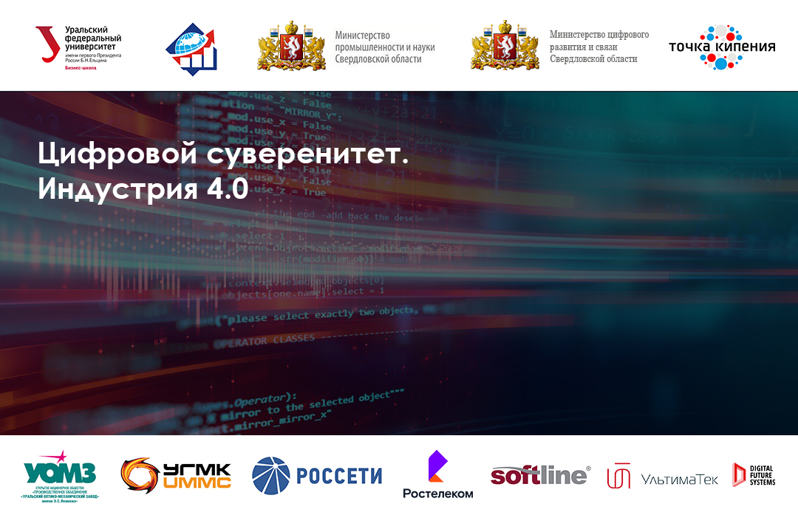

Цифровые комплексы для контроля выполнения сварочных работ
Тема выступления
Филяков Алексей Евгеньевич
К.Т.Н., доцент кафедры МТ-7 МГТУ им. Н.Э. Баумана, Руководитель по корпоративным коммуникациям ФГАУ «НУЦСК при МГТУ им. Н.Э. Баумана», Руководитель по спец. проектам ООО "ШТОРМ"
ФИО
Регалии

Slide 2
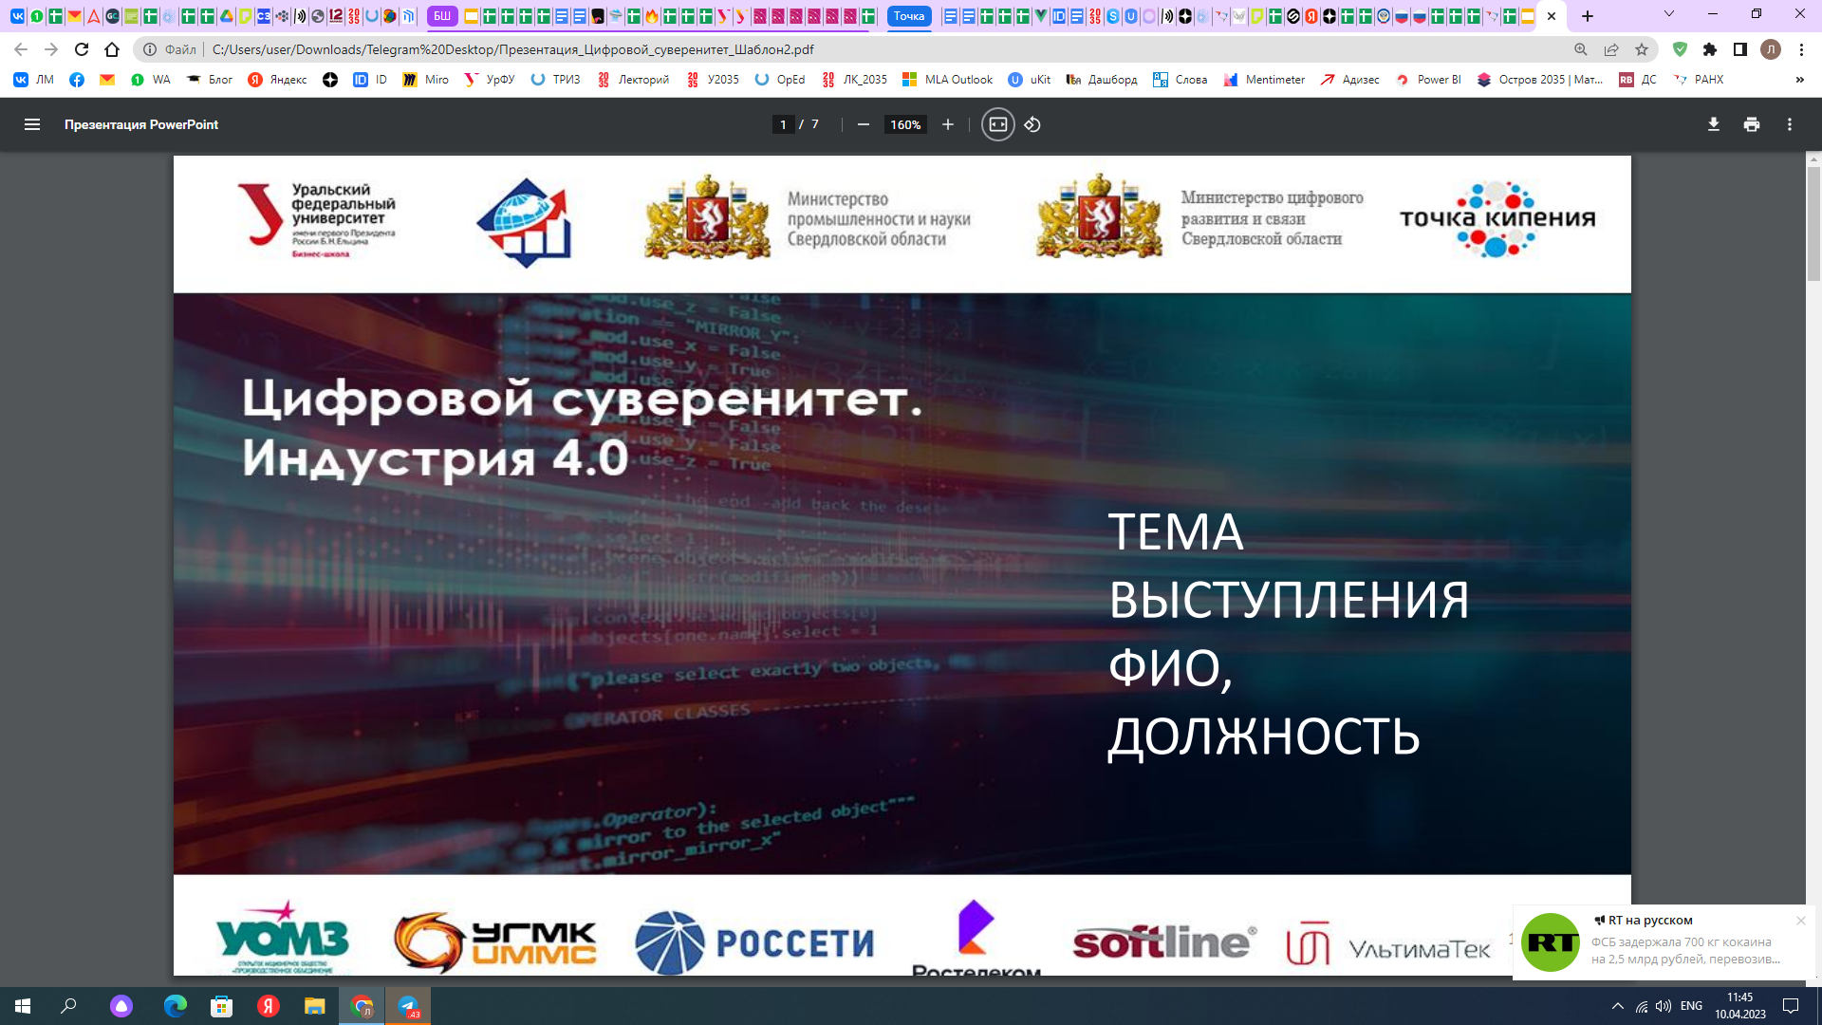
Цифровизация сварочных процессов
Управление сварочными процессами
Повышение качества сварочных процессов
Цифровой контроль технологии сварки
Переход к ведению исполнительной
документации в цифровом виде
Контроль
Проекты
Цифровая система контроля
Надзор
Рабочий процесс
2

Slide 3
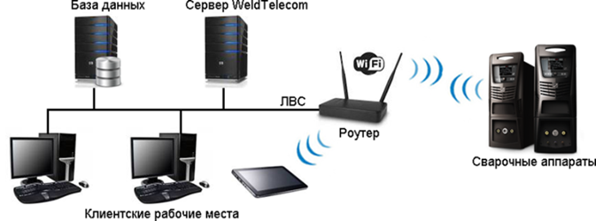
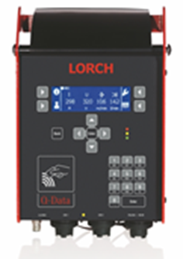
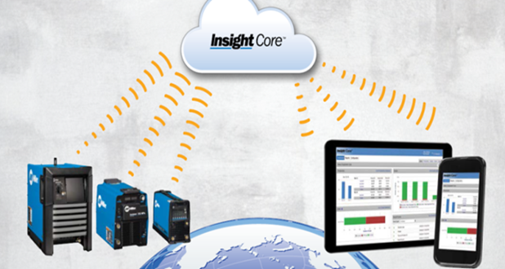
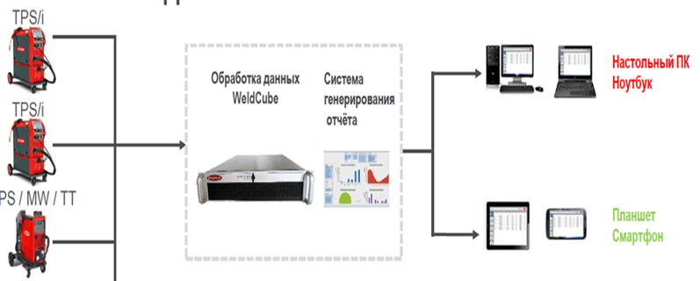
Современные системы мониторинга процессов сварки
ООО «Эллой», система Weld Telecom
ООО «Шторм-Лорх», система Q-data
Miller Electric (США), система Insight CenterPoint
Fronius (Австрия), система WeldCube
3

Slide 4
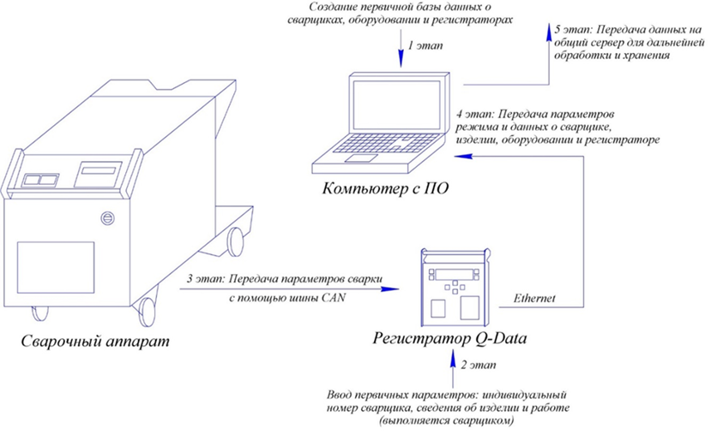
Схема подключения системы Q-data (ООО «Шторм-Лорх») к оборудованию
4

Slide 5
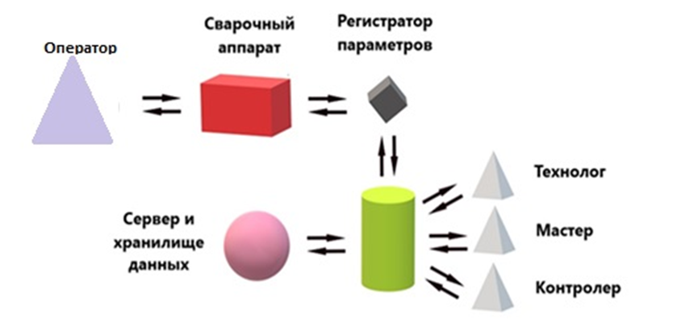
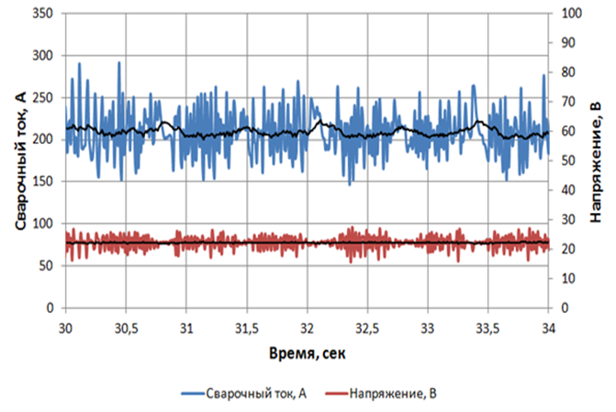
Типовая схема систем мониторинга сварочных процессов
Системы мониторинга процессов сварки используются для:
документирования их параметров,
анализа расхода материалов,
использования рабочего времени,
регистрации выхода параметров за пределы допусков, соблюдения дисциплины сварщиками.
5

Slide 6
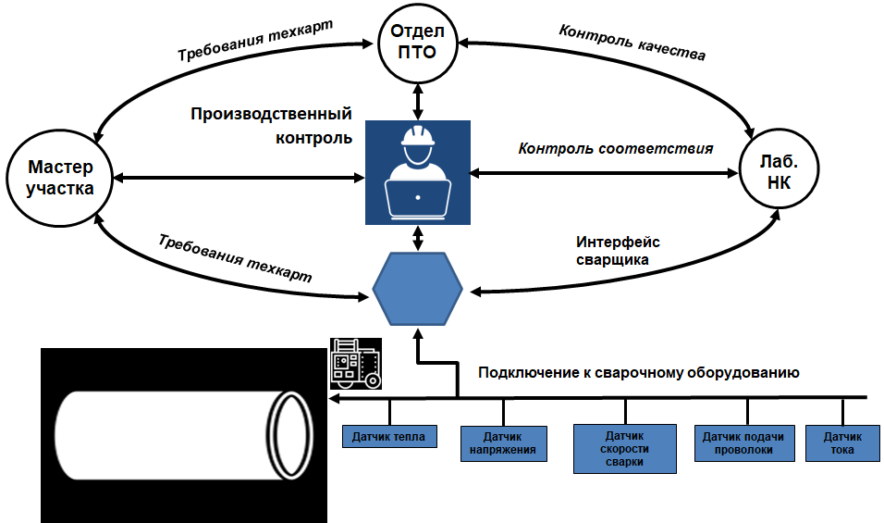

Сварочные и производственные процессы как одно цифровое пространство
6

Slide 7




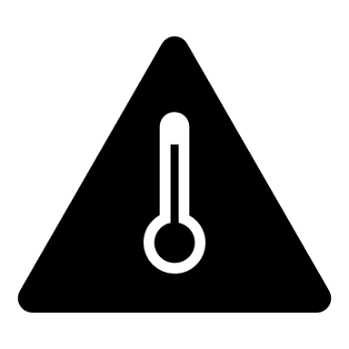

Формирование базы данных сварочного производства
Приемка
исполнительной
документации
Подготовка
к сварке
Процесс
сварки
Неразрушающий
контроль
Термообработка
7

Slide 8
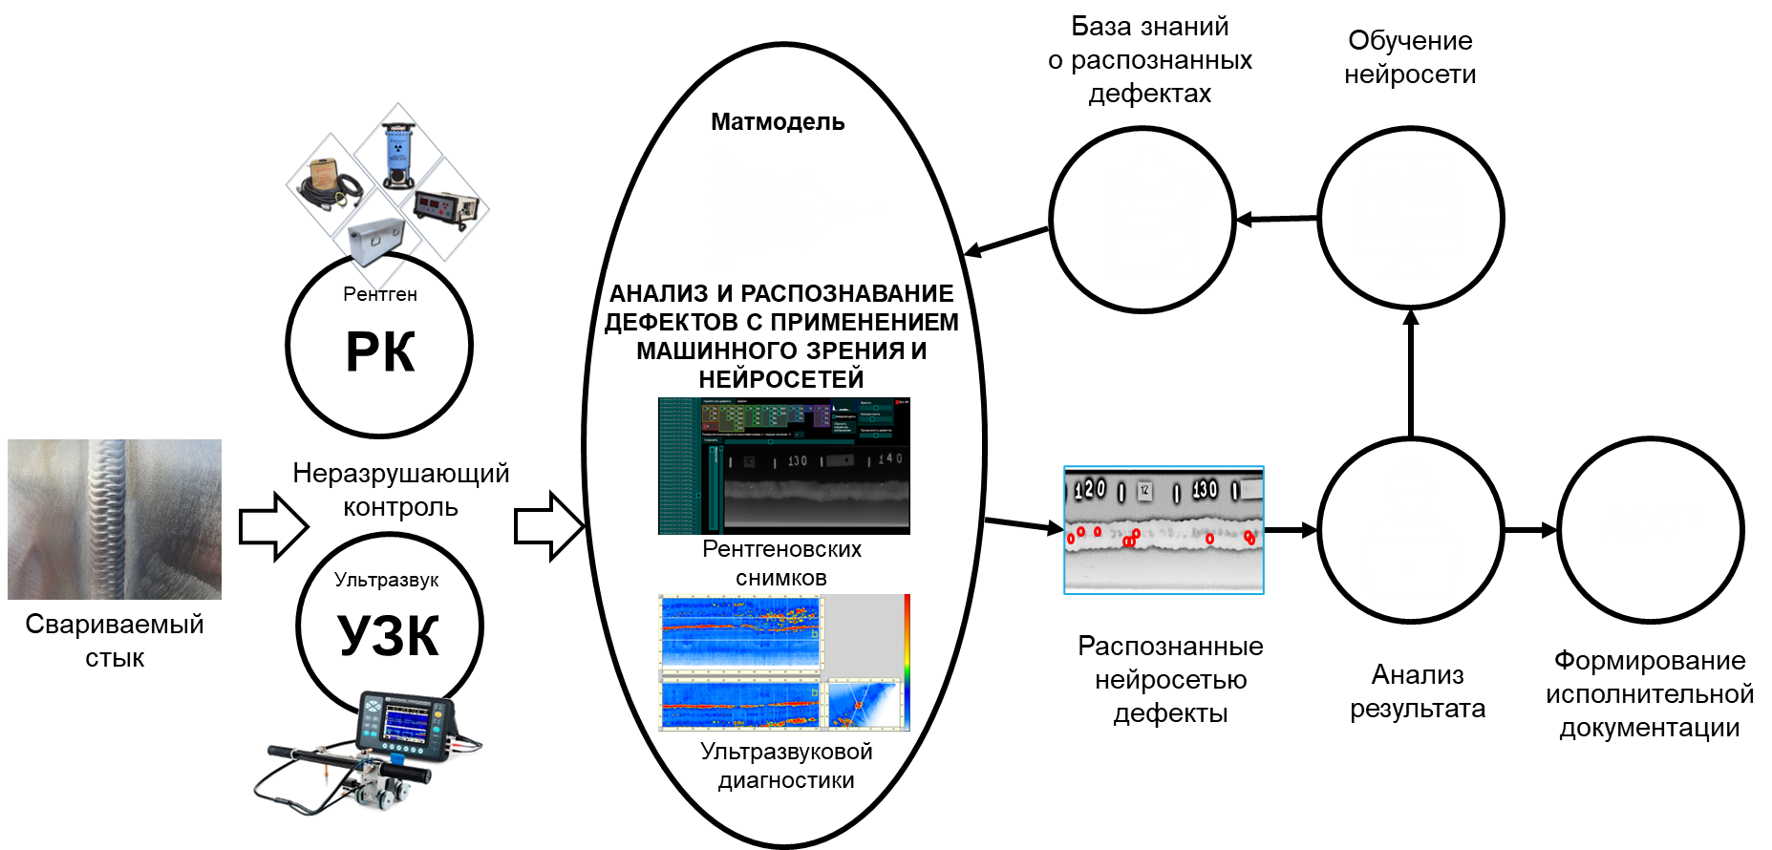




Применение искусственного интеллекта
8

Slide 9
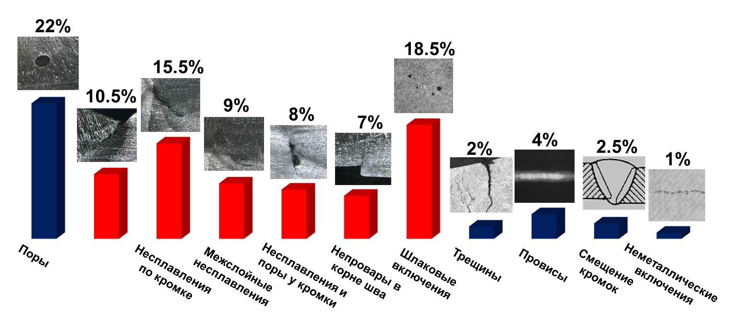
Основные дефекты сварных соединений при сварке магистральных трубопроводов
Подрезы, переходящие в несплавления
9

Slide 10
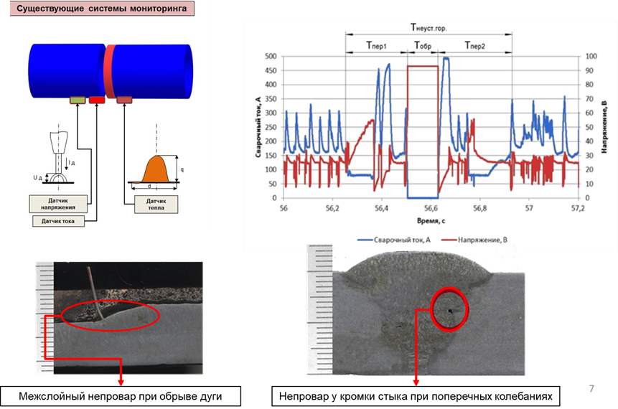
Проблемы прогнозирования возникновения дефектов
10

Slide 11
Филяков Алексей Евгеньевич
Руководитель по корпоративным коммуникациям ФГАУ «НУЦСК при МГТУ им. Н.Э. Баумана», Руководитель по спец. проектам ООО "ШТОРМ"
a.filyakov@internet.ru
+7 (903) 275-95-11

